Slide 1

ÁGUA PARA O DESENVOLVIMENTO ECONÓMICO
Desafios e oportunidades
Apresentador: Agostinho Vilanculos
Função: Director Nacional de Gestão de Recursos Hídricos e de Abastecimento de Água e Saneamento
Maputo, 23 de Março de 2026

Slide 2
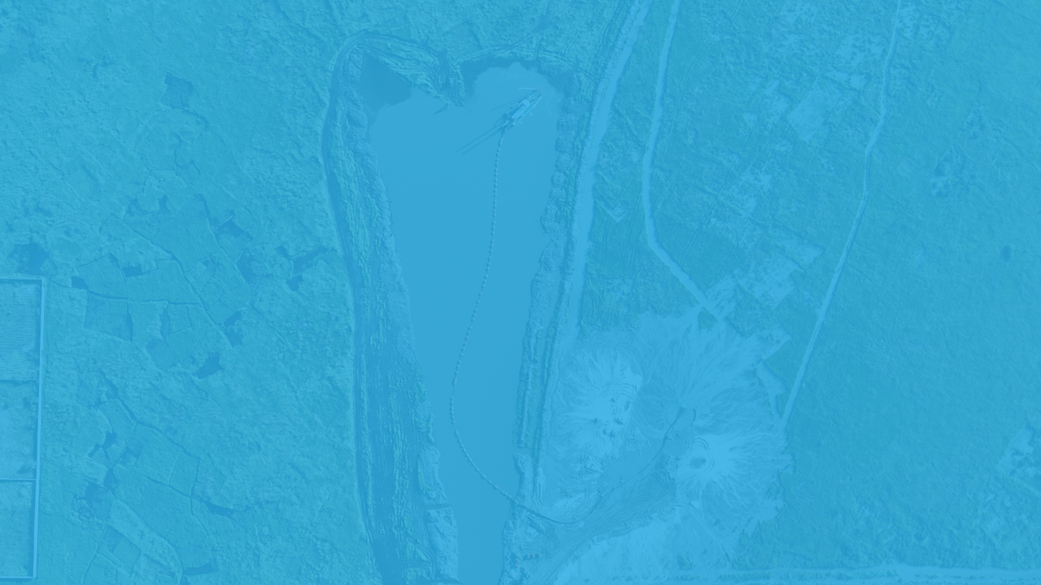
Indíce
Título 1 | Título 2 | Título 3 | Título 4
Recursos Hídricos em Moçambique (situação actual e sua importância) | Principais Desafios com Fontes de Água e Projectos para Investimentos | Abordagem WEFE e seu Impacto para o Desenvolvimento Económico | Considerações finais

Slide 3

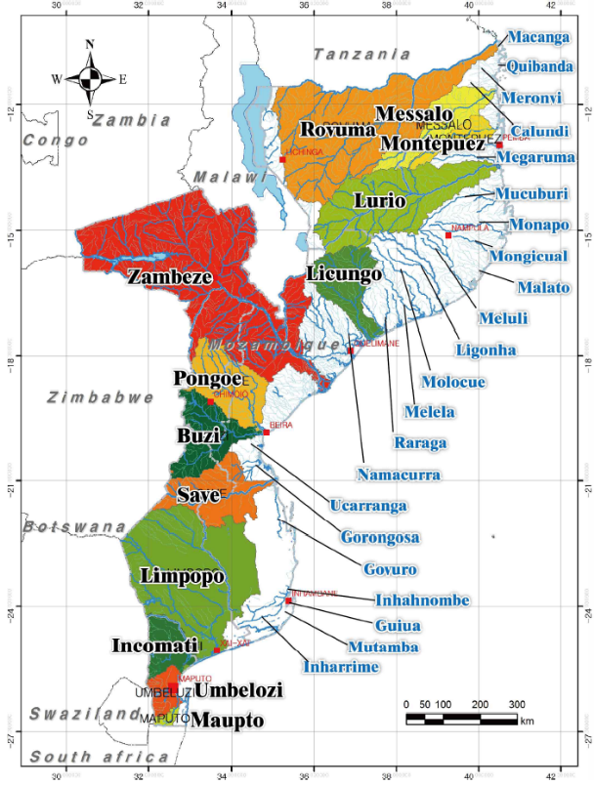
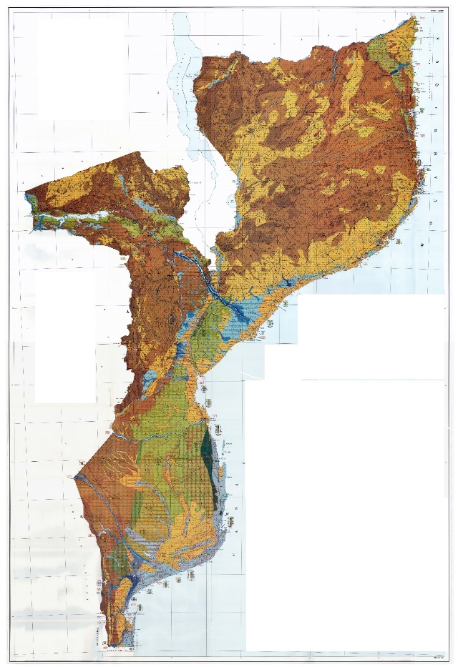
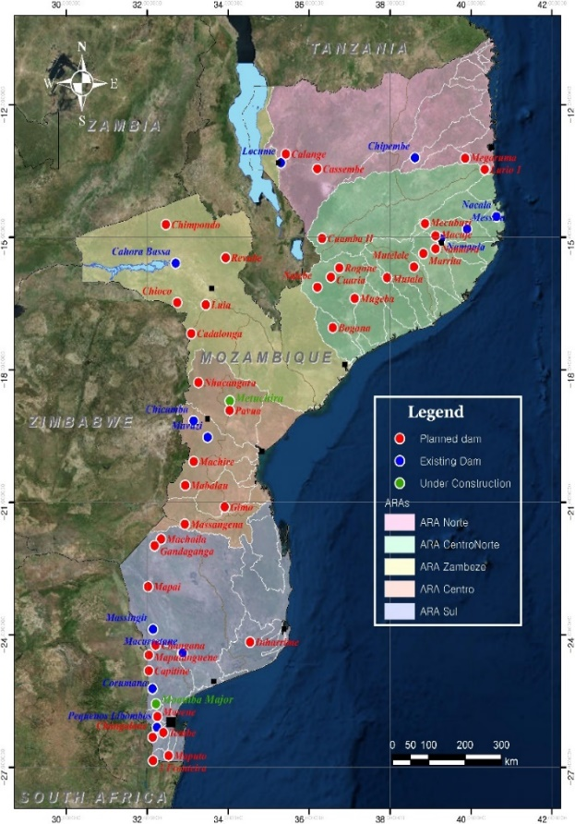
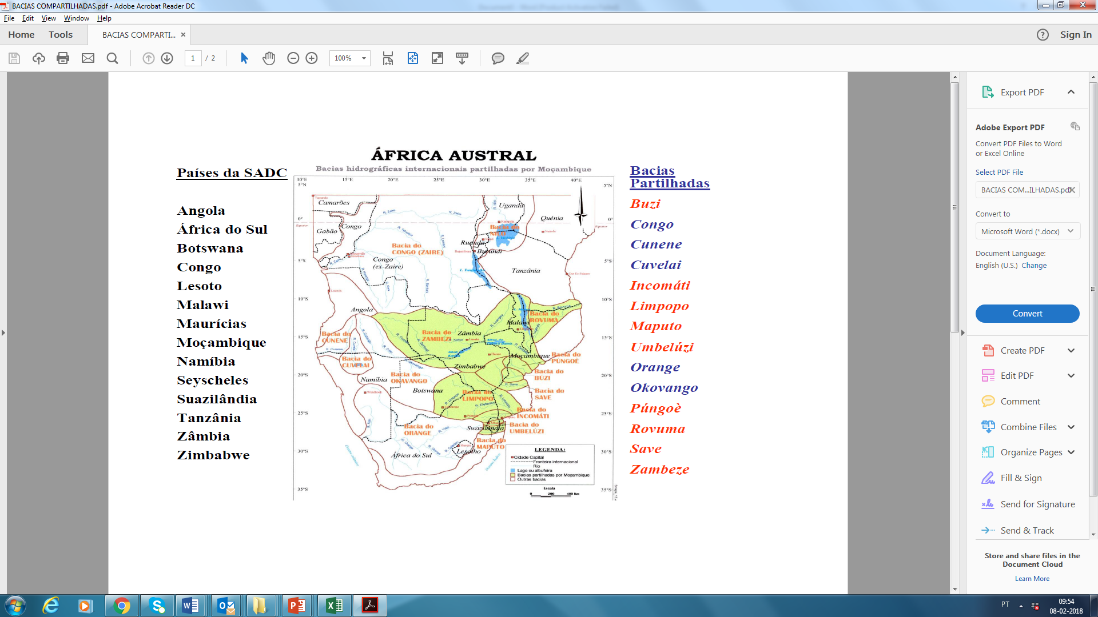
INTRODUÇÃO
Moçambique tem 104 bacias hidrográficas; 35 bacias hidrográficas estratégicas (vulnerabilidade a eventos externos; valor sócio-económico); | Estima-se que o total de água subterrânea explorável seja de 61,000 M ㎥/ano; Cerca de 67% da população é abastecida de água subterrânea; Complexidade hidrogeológica e salinidade - risco de uso e aproveitamento de água subterrâneas | Moçambique dispõe de 16 barragens com capacidade superior a 1Mm³. A capacidade total de armazenamento em pleno destas infraestruturas é de 59.2 Mil Mm³. Identificados 86 potenciais locais para a construção de barragem de usos múltiplos. | O País partilha 9 das 15 bacias hidrográficas da SADC; Localiza-se a jusante 8 bacias compartilhadas Escoamento superficial anual médio: 216 mil milhões de m³; cerca 54% é gerado nos países de montante.
Moçambique tem 104 bacias hidrográficas; 35 bacias hidrográficas estratégicas (vulnerabilidade a eventos externos; valor sócio-económico); | Estima-se que o total de água subterrânea explorável seja de 61,000 M ㎥/ano; Cerca de 67% da população é abastecida de água subterrânea; Complexidade hidrogeológica e salinidade - risco de uso e aproveitamento de água subterrâneas | Moçambique dispõe de 16 barragens com capacidade superior a 1Mm³. A capacidade total de armazenamento em pleno destas infraestruturas é de 59.2 Mil Mm³. Identificados 86 potenciais locais para a construção de barragem de usos múltiplos. | O País partilha 9 das 15 bacias hidrográficas da SADC; Localiza-se a jusante 8 bacias compartilhadas Escoamento superficial anual médio: 216 mil milhões de m³; cerca 54% é gerado nos países de montante.

Slide 4

CONTEXTO GLOBAL DE RECURSOS HÍDRICOS: Caso de Mocambique
Recursos hídricos renováveis totais de Moçambique: 228 Mil Milhões㎥ /ano
Total de recursos hídricos renováveis per capita de Moçambique: 9.446 ㎥ /ano;
Devido à variação sazonal e regional da precipitação, Moçambique é vulnerável a cheias e secas.
< 1700 ㎥ /ano (estresse hídrico)
Total de recursos hídricos renováveis per capita
4

Slide 5
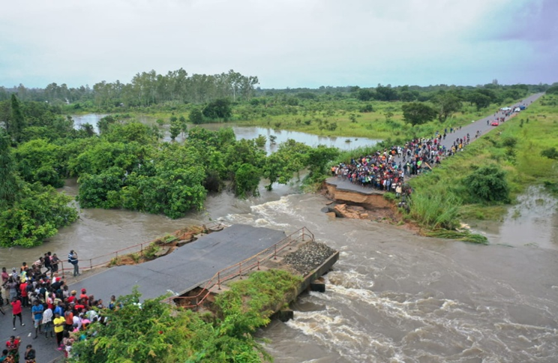
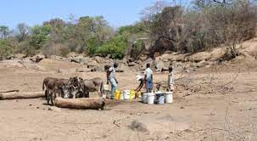
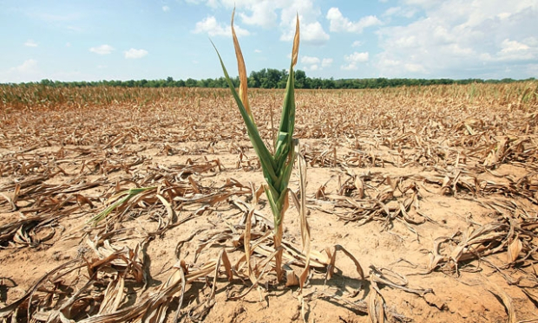
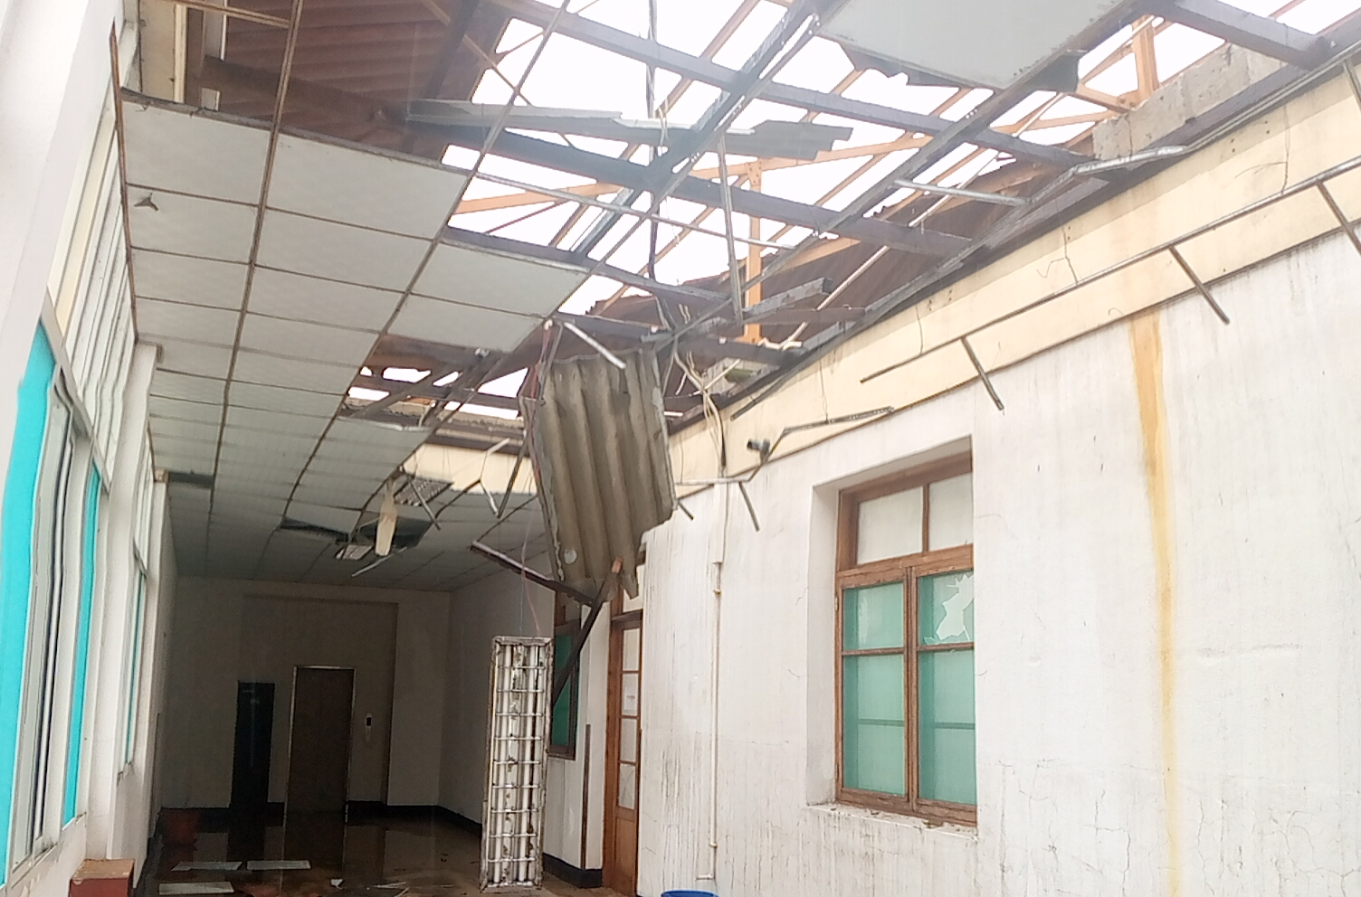
DESAFIOS - Recursos Hídricos de Moçambique VS Mudanças Climáticas
Mudanças climáticas estão a causar danos severos com impacto no desenvolvimento socioeconómico do País
5

Slide 6
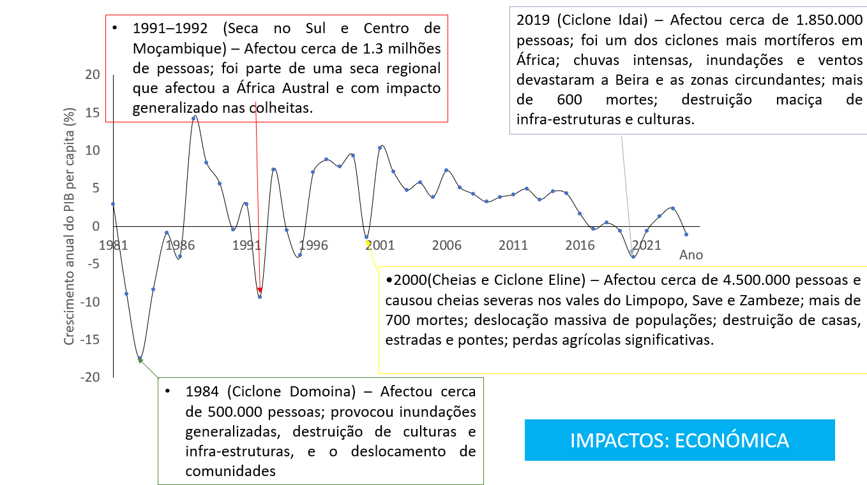
DESAFIOS - Recursos Hídricos de Moçambique VS Mudanças Climáticas
5

Slide 7
PLANO NACIONAL DE RECURSOS HÍDRICOS
5. Assegurar caudais de água de fronteira (quantidade e qualidade)
5
VISÃO DO SECTOR
3
3. Expandir e melhorar a cobertura da rede de monitoramento (inclui -Qualidade de Água)
1. Incrementar a capacidade de armazenamento de água
1
4. Desenvolver instrumentos de gestão (planeamento de bacias hidrográficas)
2. Melhorar a prevenção e mitigação de impactos de eventos extremos:
2
4
VISÃO SUSTENTADA PELOS PLANOS DE DESENVOLVIMENTOS DE OUTROS SECTORES
(Água consumo humano, Irrigação, Industria, Turismo, produção de energia electrica….)
6

Slide 8
INVESTIMENTO NECESSÁRIO – PLANO NACIONAL DE RECURSOS HÍDRICOS
Categoria | Projectos | Nr | Custo (10⁶ USD)
Desenvolvimento de Recursos Hídricos | Barragens multi-uso | 25 | 8.034,40
 | Barragens hidroelétricas | 4 | 4.785,4
 | Reabilitação de barragens existentes | 5 | 150
 | Pequenas barragens ( < 3 Mm³) | 50 | 24,0
 | Desenvolvimento de água subterrânea | 20 | 9,5
 | Plantas de dessalização de água | 220 | 72.9
 | Regularização dos cursos dos rios | 6 | 24
Controlo de Cheias | Diques de proteção | 9 | 340,0
 | Sistemas de drenagem de águas pluviais | 4 | 40,0
Planos de Bacias | Planos de bacia | 9 | 6,9
Sistematização de Informação | Sistema de aviso de cheias | 6 | 9,0
 | Sistema de informação de recursos hídricos | 1 | 1,6
Total | - | - | 13.497,9
7

Slide 9
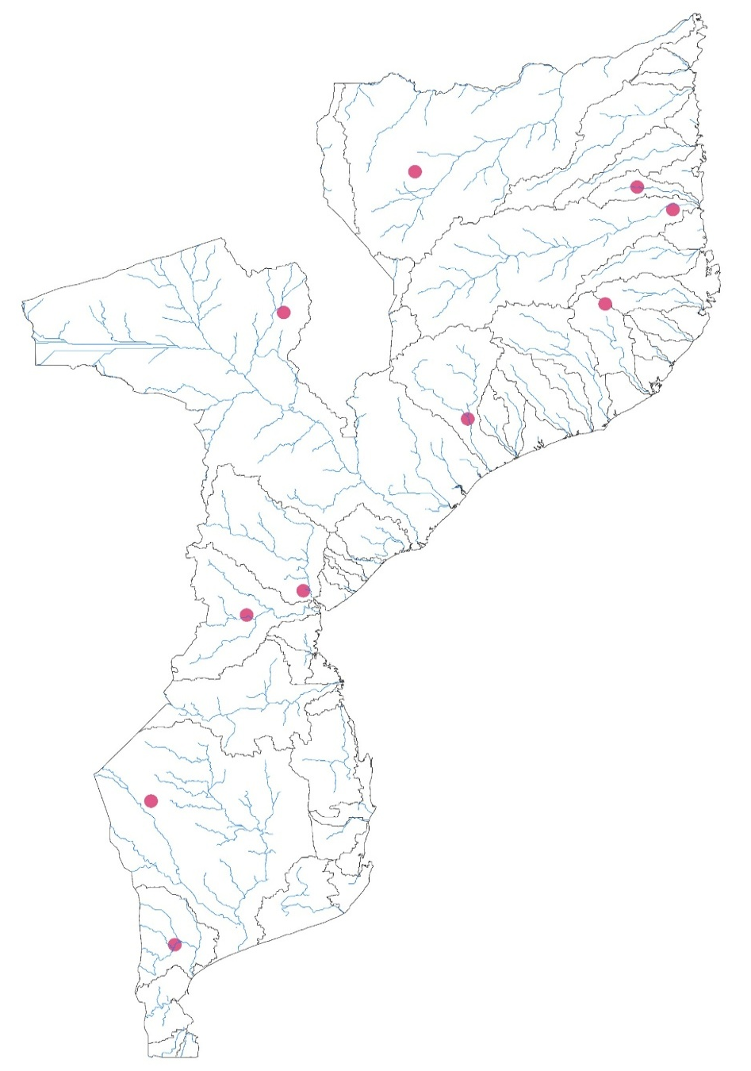
ALGUNS PROJECTOS ESTRUTURANTES IMPULSIONADORES DO DESENVOLVIMENTO ECONÓMINO Projectos com abordagem multiusos com potencial de atrair investimento privado
Barragem de Locomue:
Capacidade arm.: 3.4 M m3; AA Lichinga mais de 50 mil pessoas. Custo de $ 25 M.
Barragem de Megaruma:
Capacidade arm.: 413 Mm³; AA: ~200 mil pessoas da Cidade de Pemba e comunidade arredores; irrigação; Geração hidroelectricidade: 11.3 Gwh/ano. Custo: ~$ 400 Milhões
Barragem de Revubue:
Capacidade arm.: 1.1 Mil Mm3; Hidroelectricidade: 7 690Kw Custo: ~ $ 500M;
Barragem de Lúrio:
Capacidade arm.: 2.1 Mil Mm3, AA: ~172 800; Controlo das cheias a jusante; Geração hidroeletricidade: 240MW; Irrigação
Barragem de Nhacangale:
Capacidade arm.: 171 Mm3; Hidroelectricidade: 460Kw; Custo: ~ $120M
Barragem de Macuje:
Capacidade arm.: 100 Mm3; AA: ~1 milhão pessoas (cidade Nampula); Custo: ~$100 Milhões
Barragem de Mapai:
Capacidade arm.: 7,2 Mil Mm3; Irrigação 169 mil ha; AA- 800 mil pessoas; Regularização de caudais do rio Limpopo; Hidroelectricidade: ~18Mw.
Custo indicativo: $1.2 Mil Milhões
Barragem de Mugeba:
Capacidade arm.: 658Mm^{3;} AA: ~1.5 milhões de pessoas; geração hidroelectricidade: 150Mw; Irrigação ~100 mil há. Custo: ~$470 Milhões
Barragem de Moamba Major:
Capacidade arm.: 750 Mm^{3;} AA: ~ 2 milhões de pessoas (Grande Maputo); Geração hidroelectricidade: 15 MWh; Regularação de caudais de cheias no Baixo Incomáti e mitigação da intrusão salina na foz do rio; Agropecuário- 19 mil ha. Custo: ~ $567 Mil Milhões
Barragem de Pavue:
Capacidade arm.: 700 Mm³ ; AA : ~ 300 mil pessoas (+ Cidade da Beira); gerao hidroeléctricidade 168 Mw;
Custo: ~$400 Milhões)
8

Slide 10
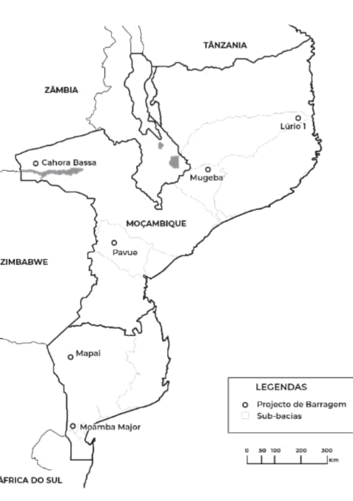
ALGUNS PROJECTOS ESTRUTURANTES IMPULSIONADORES DO DESENVOLVIMENTO ECONÓMINO Projectos com abordagem multiusos com potencial de atrair investimento privado
20
BARRAGENS MULTI USO ESTRATÉGICAS PRIORITÁRIAS
20
O Plano Nacional de Recursos Hídricos, prevê a construção de 35 Infra-Estruturas de armazenamento para alcançar a segurança hídrica em Moçambique até 2040 de forma gradual.
Destas Barragens as de Moamba Major (1), Mapai (2), Pavua (3), Mugeba (4) e Lúrio (5), constituem grande prioridade, devido a sua importância estratégica socioeconómica e por serem de Alta rentabilidade:
  Abastecimento de água as grandes cidades de Maputo, Nacala, Pemba, Nampula, Beira, Mocuba e Quelimane;
  Produção de energia;
  Irrigação de campos agrícolas.
5
5
4
4
3
2
1
9
13

Slide 11
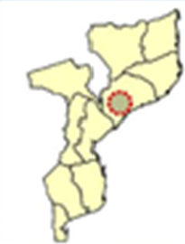
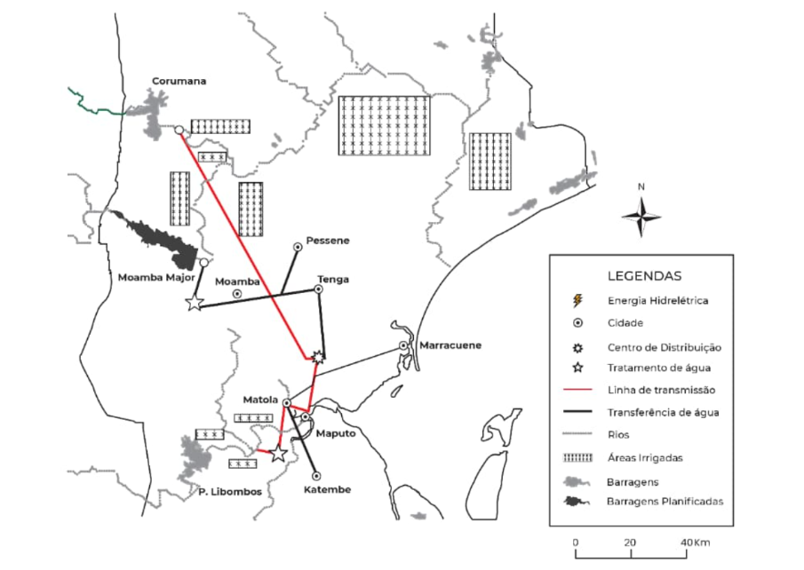
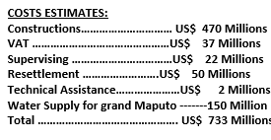
ESQUEMATIZAÇÃO DO PROJECTO BARRAGEM DE MOBAM MAJOR
Escoamento anual médio - 1,100 (M㎥)
Capacidade total - 700 (M㎥)
Capacidade de prod. anergia – 15 000 (kW)
A energia produzida pode ser integrada ao sistema de Grande Maputo;
Garantir o abastecimento de água (2 milhões de habitantes) e desenvolvimento de água para irrigação (19 mil hectares).
A Linha Amarela mostra o sistema de abastecimento de água existente.
A Linha Preta indica a cobertura que seria coberta com a construção da barragem de Moamba Major.
A materialização deste projecto é de extrema importância para a segurança hídrica da província de Maputo até 2050.
1
10

Slide 12
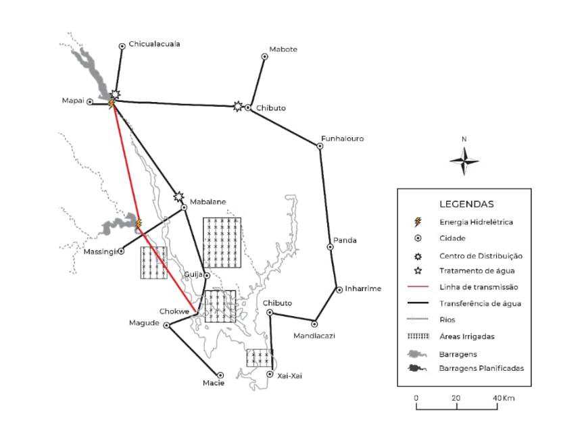
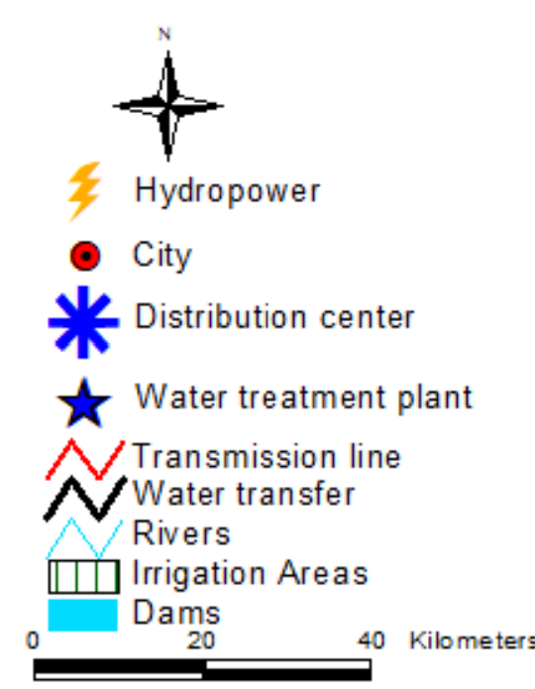
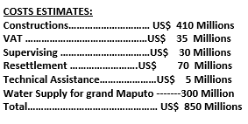
ESQUEMATIZAÇÃO DO PROJECTO BARRAGEM DE MAPAI
Escoamento anual médio - 5,000 (M㎥)
Capacidade total - 7200 (M㎥)
Capacidade de prod. anergia – 40 000(kW)
A energia produzida pode ser integrada ao sistema de Chókuè.
Viabilizar o abastecimento de água nas vilas assim como galvanizar a irrigação do baixo Limpopo (> 160 000 hectares).
No tempo de seca o sistema que abastece os distritos do Norte das Províncias de Gaza e Inhambane e controlo da da intrusão salina.
1
11

Slide 13
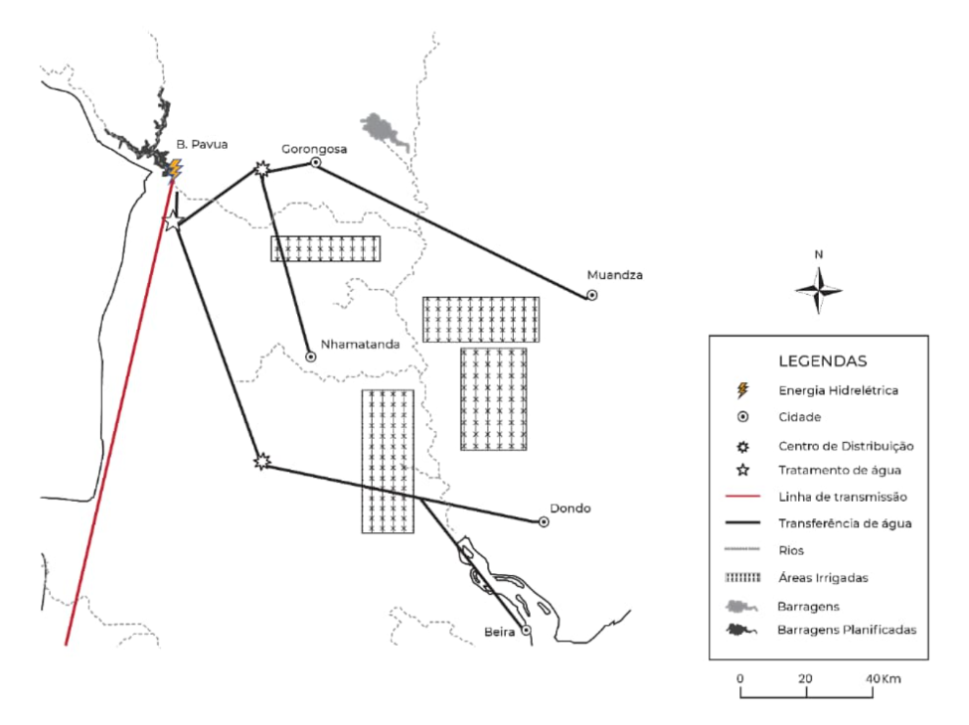
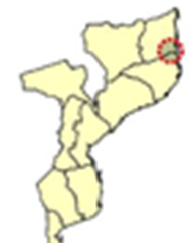
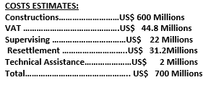
ESQUEMATIZAÇÃO DO PROJECTO DA BARRAGEM DE PAVUA
Escoamento anual médio - 1,452 (M㎥)
Capacidade total - 600 (M㎥)
Capacidade de prod. anergia – 100 000 (kW)
A energia produzida pode ser integrada ao sistema de Pemba e Nampula;
Viabilizar o abastecimento de água nas vilas assim como galvanizar a irrigação do baixo Pungue (> 30 000 hectares).
No tempo de seca o sistema que abastece as cidades de Dondo e Beira sofrem da intrusão salina, tornado a água impropria para o consumo humano.
24
1
Muandza
Nhamatanda
Dondo
11
Beira

Slide 14
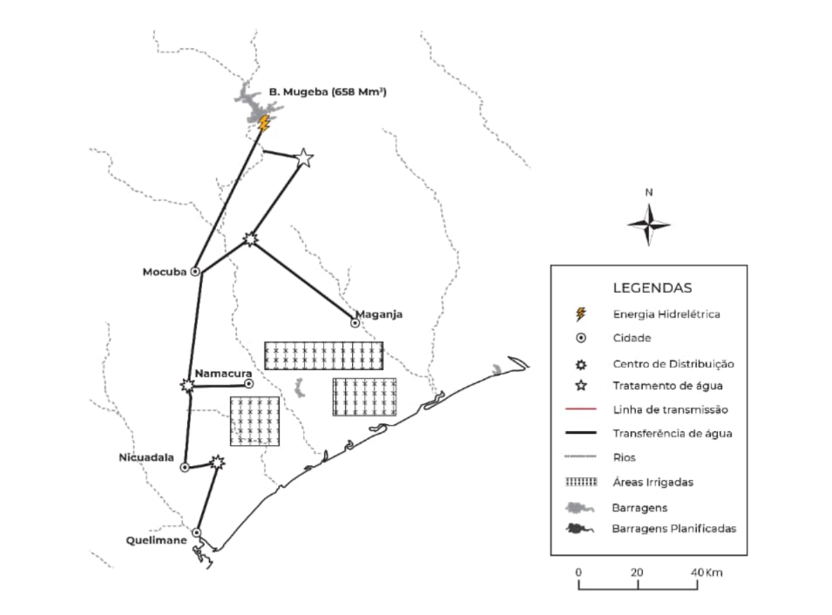
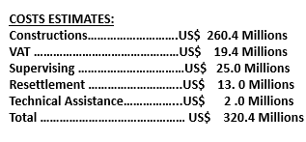
ESQUEMATIZAÇÃO DO PROJECTO DA BARRAGEM DE MUGEBA
26
Escoamento anual médio - 2,016 (M㎥)
Capacidade total - 300 (M㎥)
Capacidade de prod. anergia - 4, 890 (kW)
A energia produzida pode ser integrada ao sistema de Mocuba.
Garantir a produção de energia hidroeléctrica e desenvolvimento de água para irrigação garantir uma ligação com o projecto planeado de irrigação ( > 10 000 hectares) em larga escala na bacia do Licungo.
Garantir a produção de energia hidroeléctrica e desenvolvimento de água para irrigação garantir uma ligação com o projecto planeado de irrigação ( > 10 000 hectares) em larga escala na bacia do Licungo.
Reforçar o Abastecimento de Água a cidade de Quelimane que neste momento depende exclusivamente de águas subterrâneas.
1

Slide 15
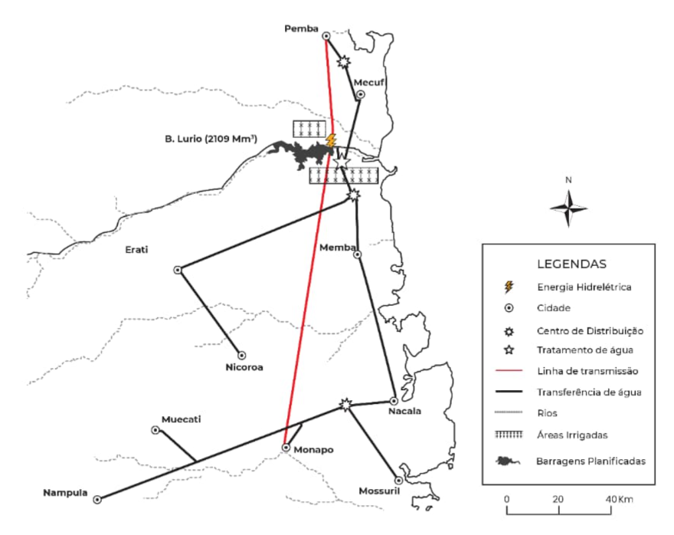
ESQUEMATIZAÇÃO DO PROJECTO DA BARRAGEM DE LÚRIO
28
Escoamento anual médio -10, 350 (M㎥)
Capacidade total - 2,109 (M㎥)
Capacidade de prod. anergia – 120 000 (kW)
A energia produzida pode ser integrada ao sistema de Pemba e Nampula.
Garantir a produção de energia hidroeléctrica e desenvolvimento de irrigação (> 5 000 hectares).
Este projecto é estratégico uma vez que viabiliza o abastecimento de agua a grandes cidades do Norte do Pais:
  Cidade de Pemba ~200.000 habitantes
  Nacala Porto ~225.000 habitantes
  Nacala a Velha ~ 128.000 habitantes
  Cidade de Nampula ~900.000 habitantes
1

Slide 16
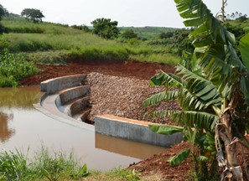
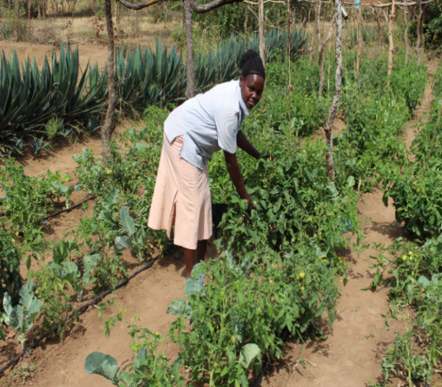
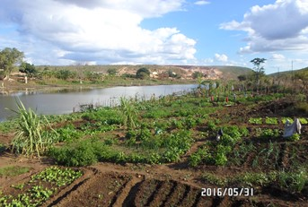
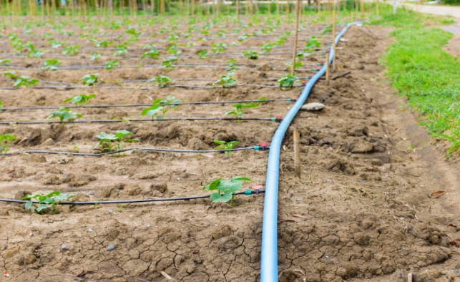
PROJETOS PRIORITÁRIOS - PROJETO DE ARMAZENAMENTO DE PEQUENO PORTE
Programa Acelerado para a Construção de Pequenas Barragens e Reservatórios Escavados
10.000 Infraestrutura - Visão 2020-2040
Estimated total cost: US$ 1.4 billion
15

Slide 17


PROJETOS PRIORITÁRIOS/ PROJETO DE ARMAZENAMENTO DE PEQUENO PORTE – Custos Estimados e Fontes de Financiamento
Custos estimados
Potenciais fontes de financiamento
Custo estimado do Projeto-piloto (250 infraestruturas): US$ 98 Milhões
PNDRH US$ 150 Milhões
PQG- US$ 20.7 Milhões
Custo total estimado: US$ 1.4 Mil Milhões
1
Fundos provenientes do Orçamento de Estado Interno
2
Fundos disponibilizados por Parceiros de Financiamento e de Apoio Programático
3
4
Associações e cooperativas.
5
1
2
Donativos externos ou internos
Recursos de empresas agrícolas e outras para promoção e para ampliação do seu negócio
16

Slide 18
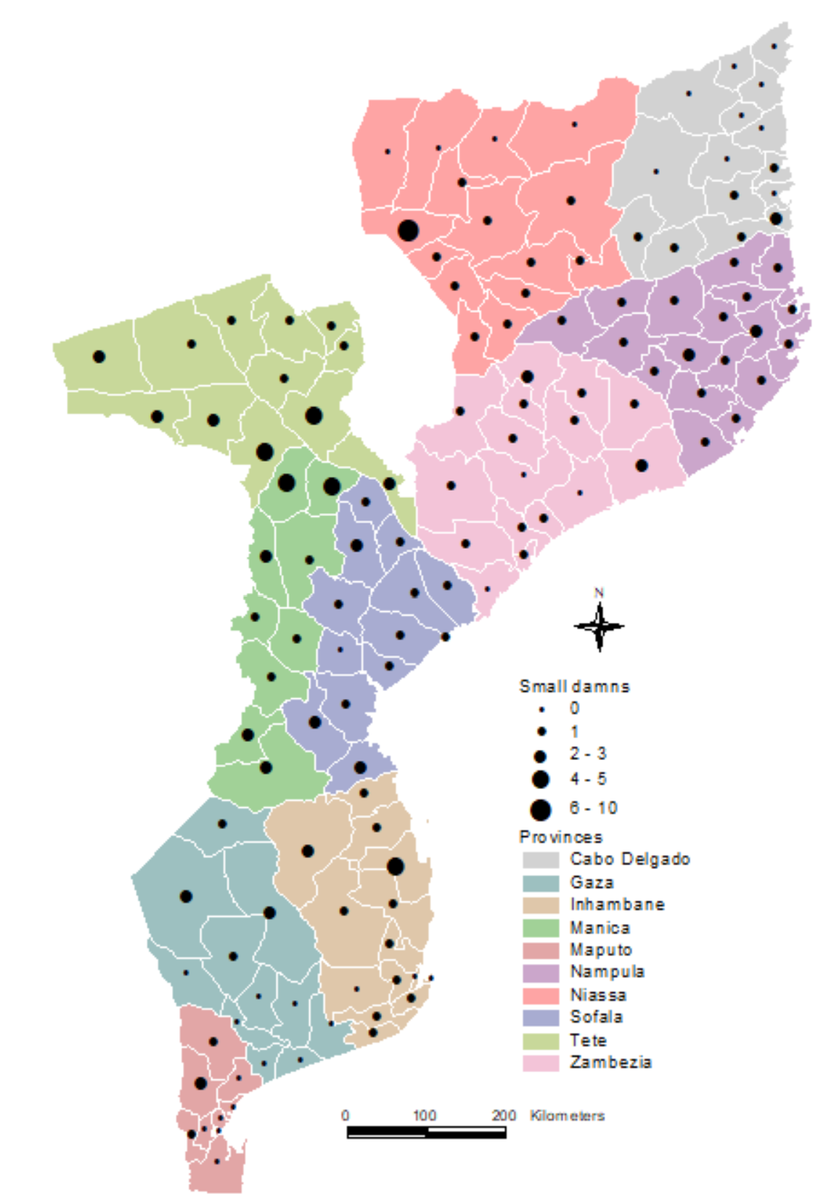
PROJETOS PRIORITÁRIOS/ PROJETO DE ARMAZENAMENTO DE PEQUENO PORTE – Distribuição por província dos projetos prioritários
Nr. | Província | Numero | Custo estimado(MUSD)
1 | Maputo | 4 | 1.6
2 | Gaza | 7 | 2.7
3 | Inhambane | 16 | 6.3
4 | Sofala | 16 | 6.3
5 | Manica | 19 | 7.4
6 | Zambezia | 16 | 6.3
7 | Tete | 25 | 10.2
8 | Nampula | 20 | 7.8
9 | Niassa | 20 | 7.8
10 | Cabo Delgado | 7 | 2.7
Total | - | 150 | 59.0
META (PRODUTOS) DO PROGRAMA
17

Slide 19
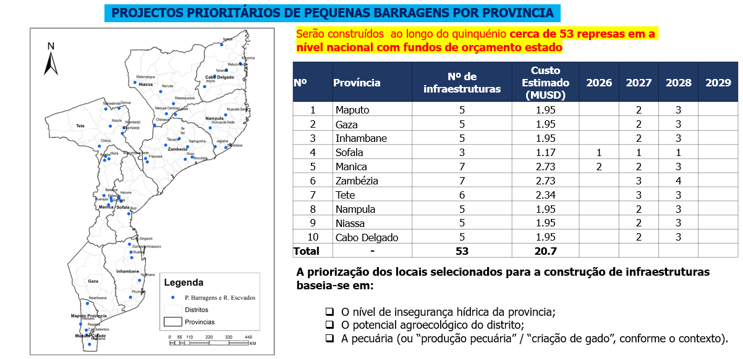
PROJETOS PRIORITÁRIOS/ PROJETO DE ARMAZENAMENTO DE PEQUENO PORTE – Distribuição por província dos projetos prioritários
17

Slide 20

CONSIDERAÇÕES FINAIS
  Investir em infraestrutura de armazenamento de água, como barragens e reservatórios multiuso é a prioridade do Governo para alcançar a segura hídrica no País;
  Recurso hídricos é a mãe do abastecimento de água, da agricultura, de industria, de hidroelecicidade, de turismo... Investor neste sector é a chave de segura hídrica no País.
“
Moçambique: Acelerar o Investimento para a Universalização do Acesso à Água e Saneamento
4

Slide 21
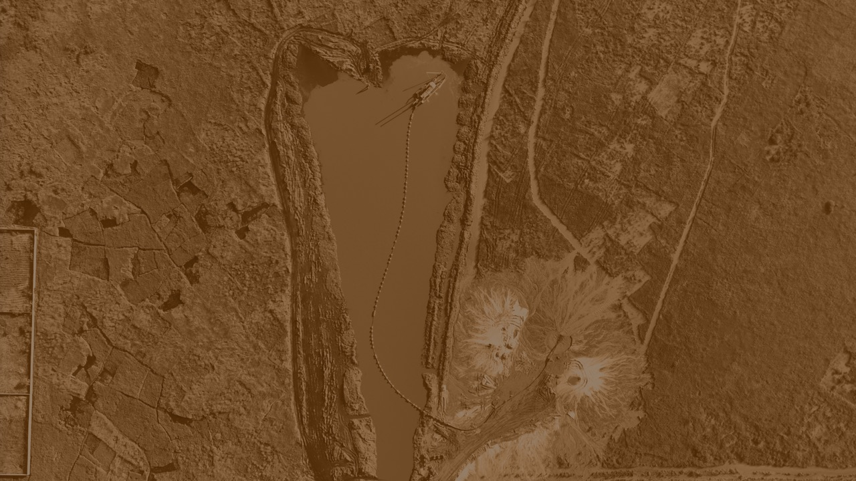
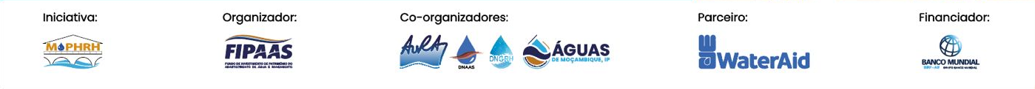
Fim

